Slide 1
Github最最简略使用说明
----真的不能更简单

Slide 2
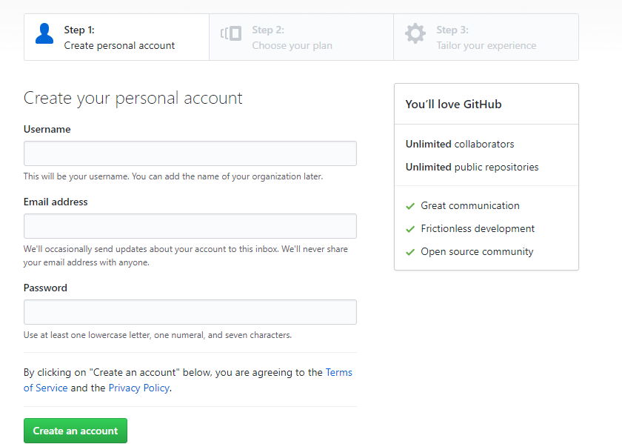
第一步：注册账户
网址：https://github.com

Slide 3
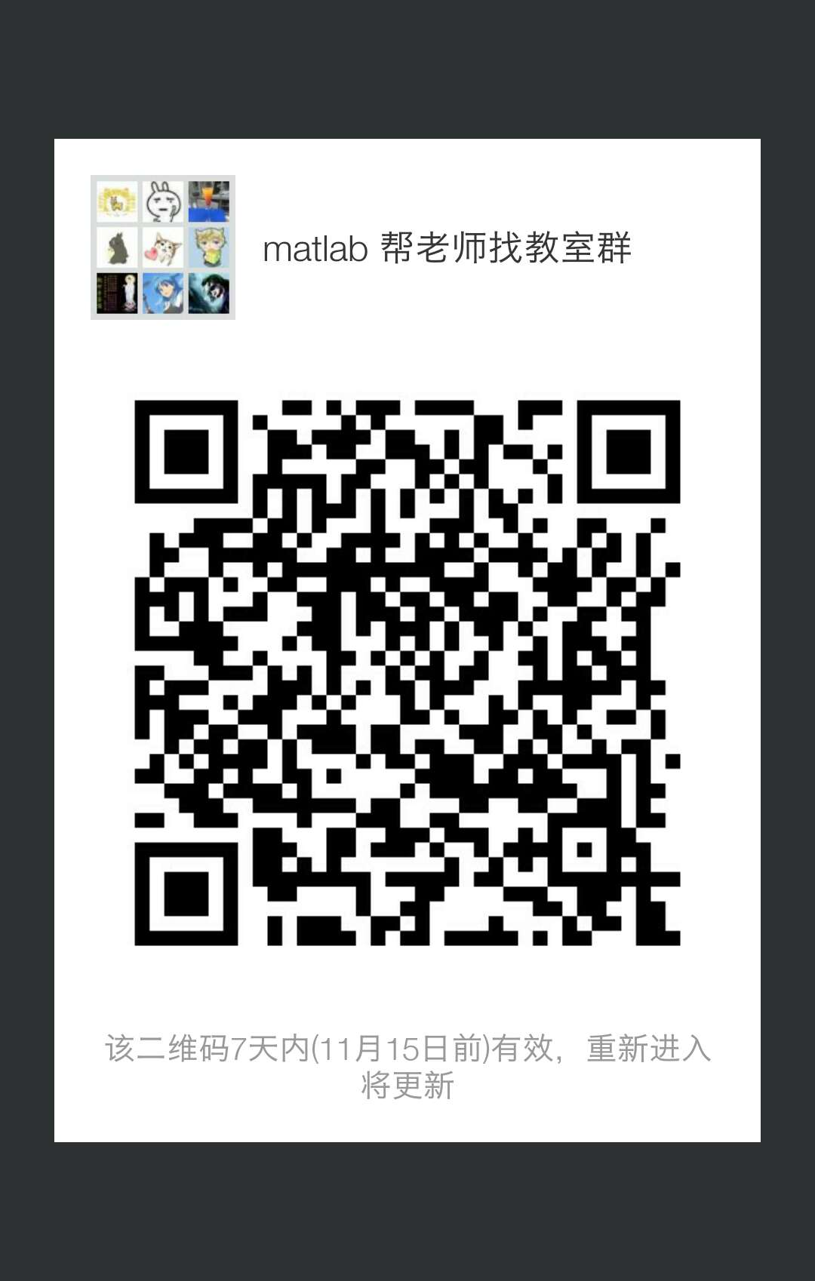
第二步：加群，发送username
将上一步你们注册时的username在群里
发给我，我会邀请你们成为本课程作业
协作者

Slide 4
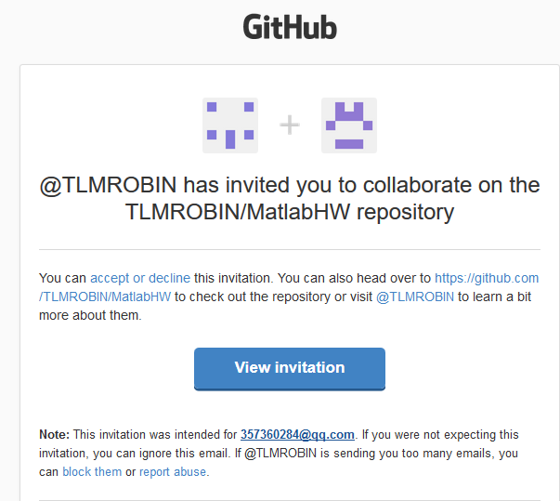
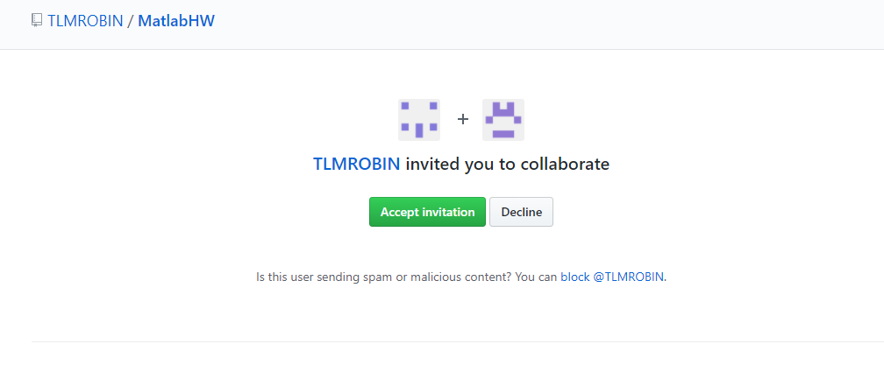
第三步：接受邀请

Slide 5
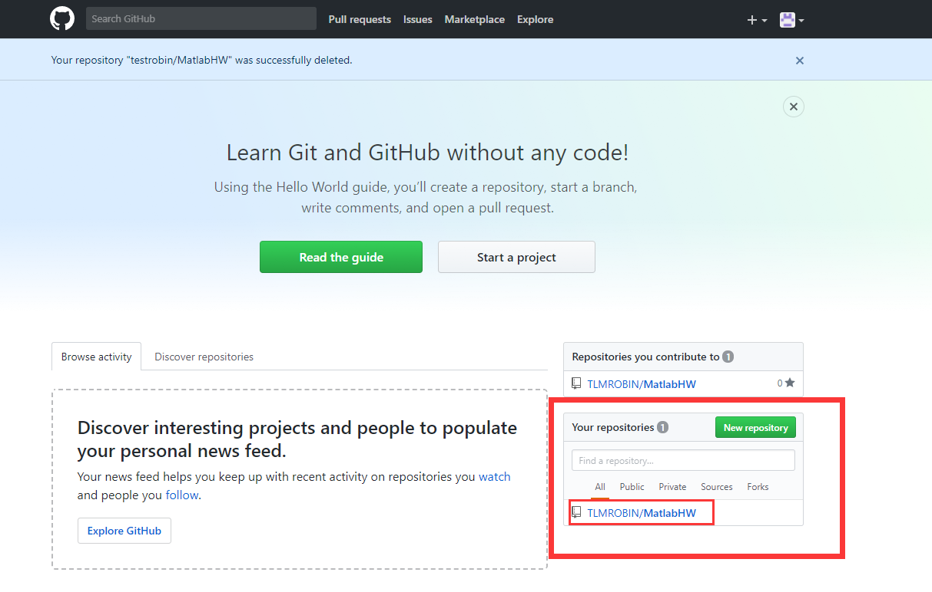
第四步：进入作业仓库（repository）

Slide 6
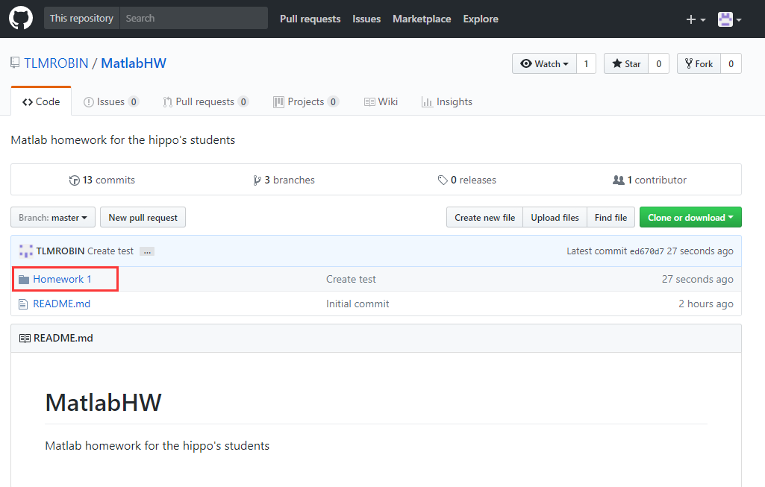
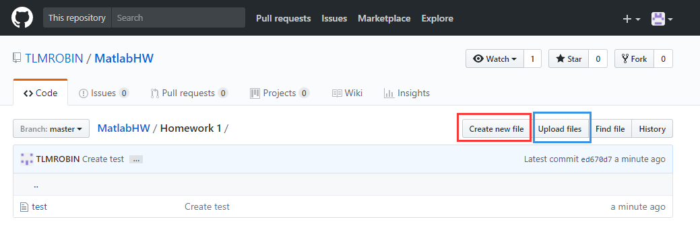
第五步：编辑作业

Slide 7
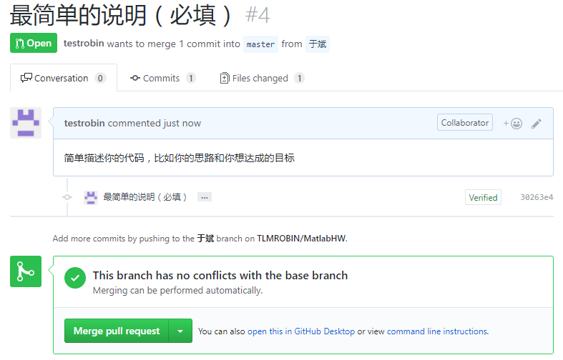
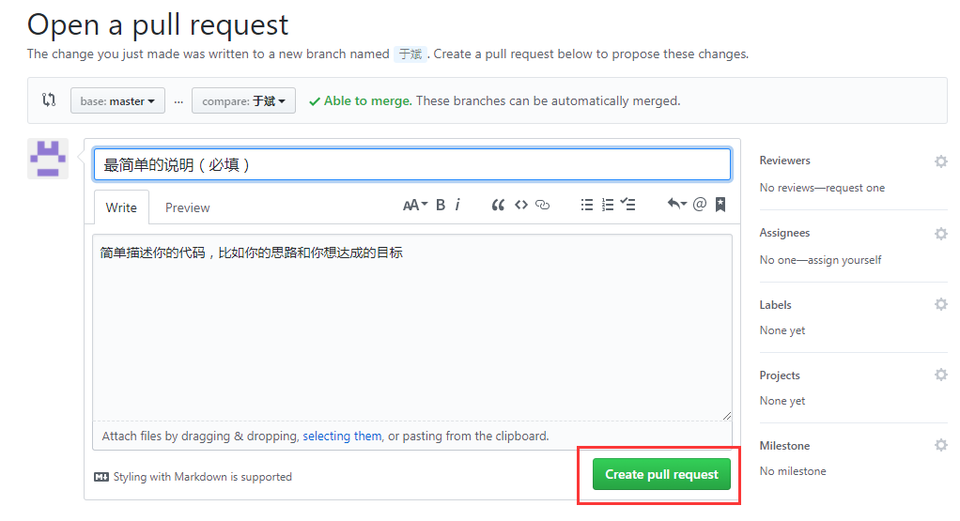
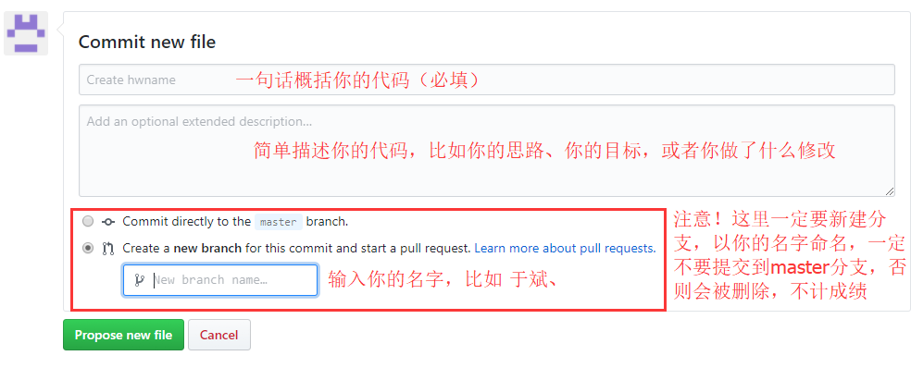
第六步：最终提交（重点！）
别管这里，不要点merge

Slide 8
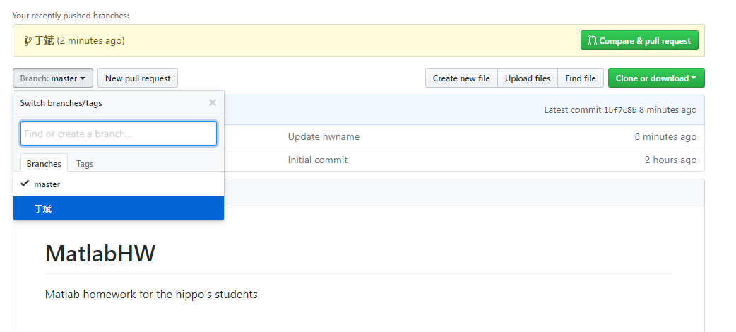
第七步：以后提交作业
以后提交作业，就只在你自己的Branch下新建文件。不要在master或者别人
的Branch下

